Slide 1

초등 미술
20차시
공간을 디자인하면
무엇이 달라질까?
(공간 디자인의 의미와 좋은 공간 디자인의 조건 알아보기)

Slide 2






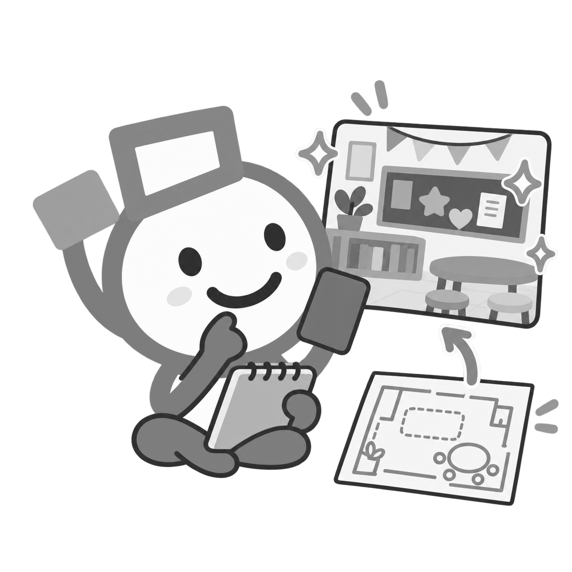

이번 차시의 프로젝트 단계는?
도입
이해
발견
발상
계획
점검
실행
성찰
20차시(★)
21차시
22차시
23차시
24차시
25차시
26차시
이번 차시를 배우면 여러분은
공간 디자인의 의미를 알고, 좋은 공간 디자인의 조건을 설명할 수 있어요.

Slide 3
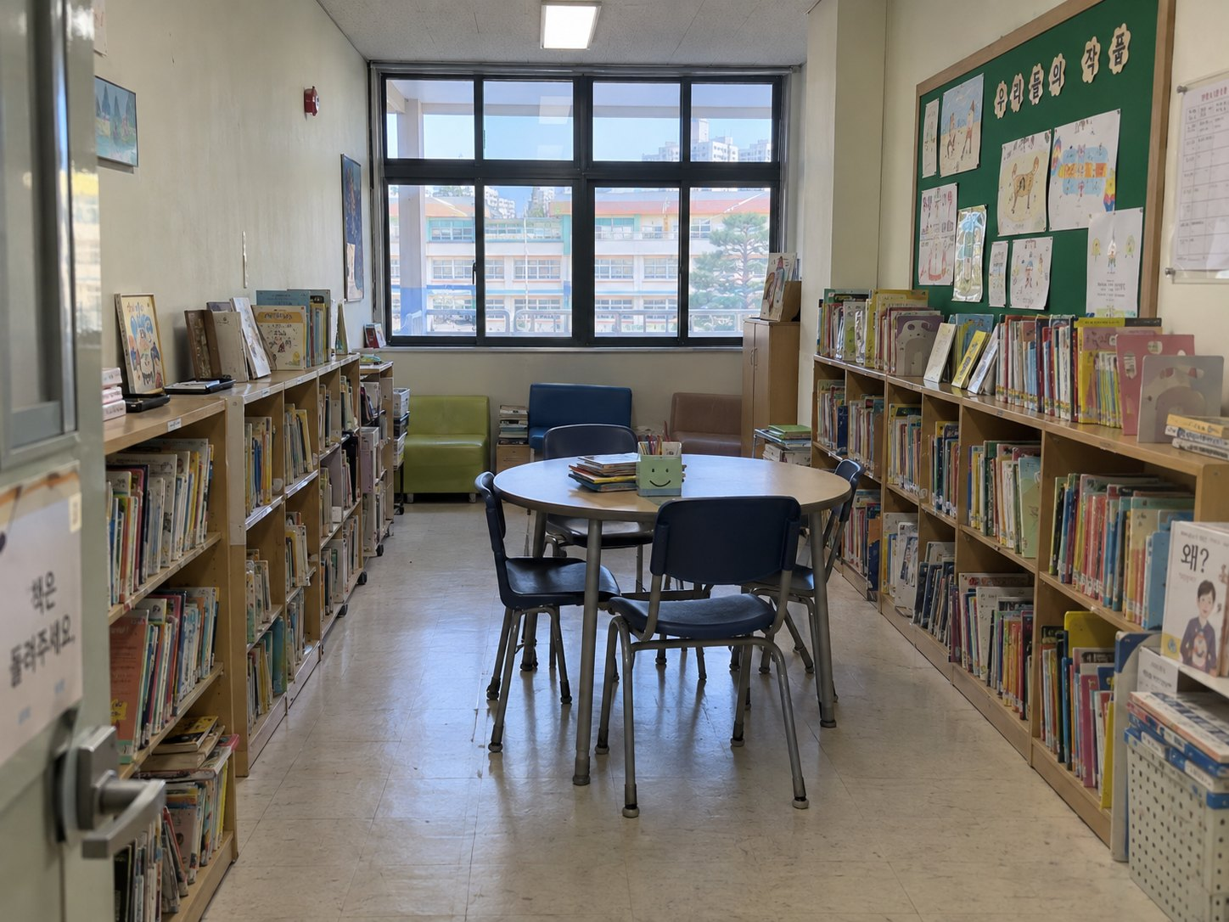
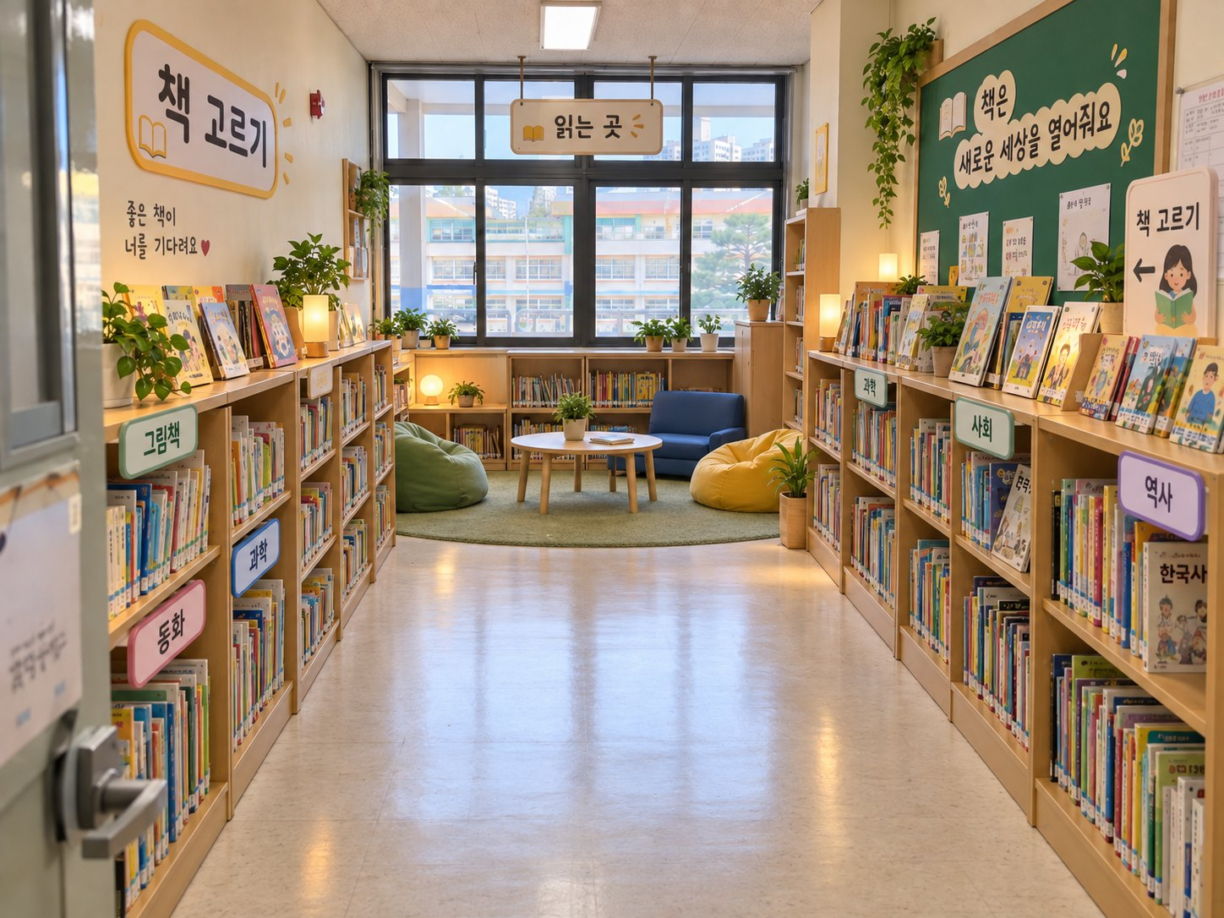
같은 공간인데 무엇이 달라졌을까?
1
두 사진을 보고 달라진 부분을 찾아 오른쪽에 표시해 봅시다.
동기유발
AI(ChatGPT)
생성 이미지
무엇이
달라졌나요?

Slide 4

탐구 질문
좋은 공간 디자인의 조건은 무엇일까?

Slide 5
탐구 활동
1
공간 디자인의 의미 알아보기
2
좋은 공간 디자인의 조건 찾아보기

Slide 6
[활동1] 공간 디자인의 의미 알아보기
1
『같은 공간인데 왜 느낌이 다를까?』 영상을 시청해 봅시다.
강의
질문1
공간 디자인을 하기 전과 공간 디자인을 하고 난 후에 무엇이 달라졌나요?
질문2
이 공간을 사용하는 사람들에게는 무엇이 달라졌나요?

Slide 7
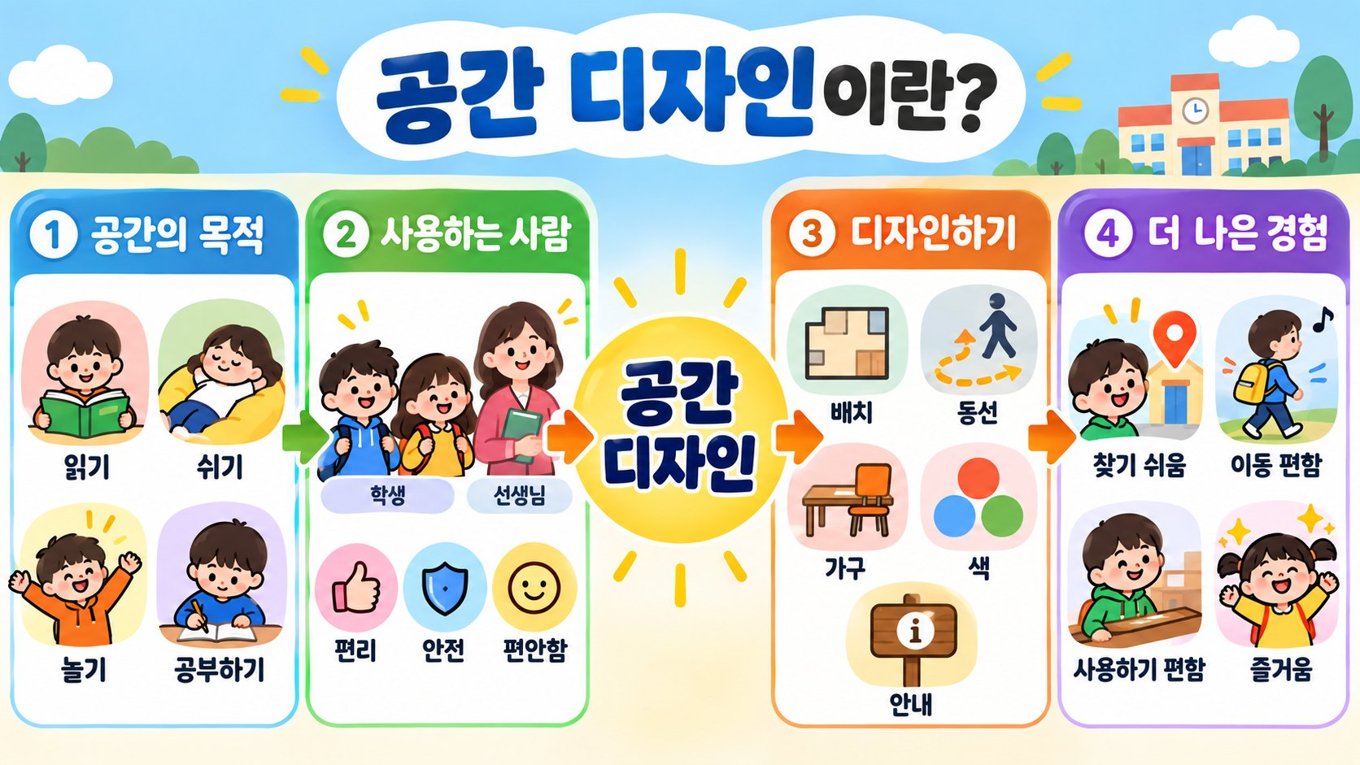
[활동1] 공간 디자인의 의미 알아보기
2
공간 디자인이란?
강의
공간디자인은 공간의 목적과 그 공간을 사용하는 사람의
필요를 생각하여 더 나은 경험을 만드는 디자인입니다.
AI(ChatGPT) 생성 이미지

Slide 8
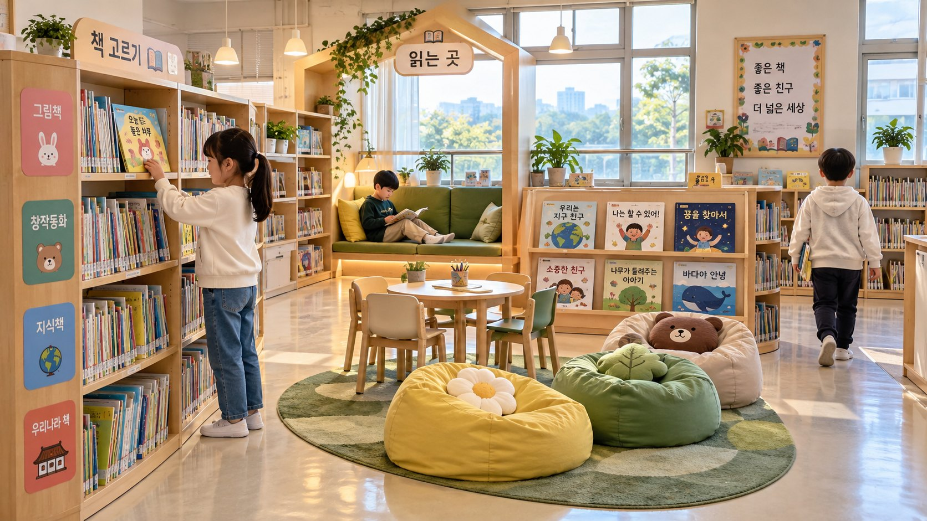
[활동2] 좋은 공간디자인의 조건 찾아보기
활동
AI(ChatGPT) 생성 이미지
이 공간을 자세히 살펴보면서 좋은 공간 디자인이란 무엇일지 생각해 봅시다.

Slide 9
[활동2] 좋은 공간디자인의 조건 찾아보기
1
디자이너의 눈으로 다음 질문에 대해 자신만의 생각을 써 봅시다.
활동
질문1
누가 사용하는 공간인가요?
질문2
무엇을 하기 위한 공간인가요?
질문3
색, 형태, 물건의 배치에서 어떤 디자인 특징이 보이나요?
질문4
이러한 디자인 특징은 이 공간을 사용하는 사람들에게 어떤 생각이나 기분을 느끼게 할까요?
2
모둠 친구들과 각자 찾아본 공간의 특징을 나눠봅시다.

Slide 10
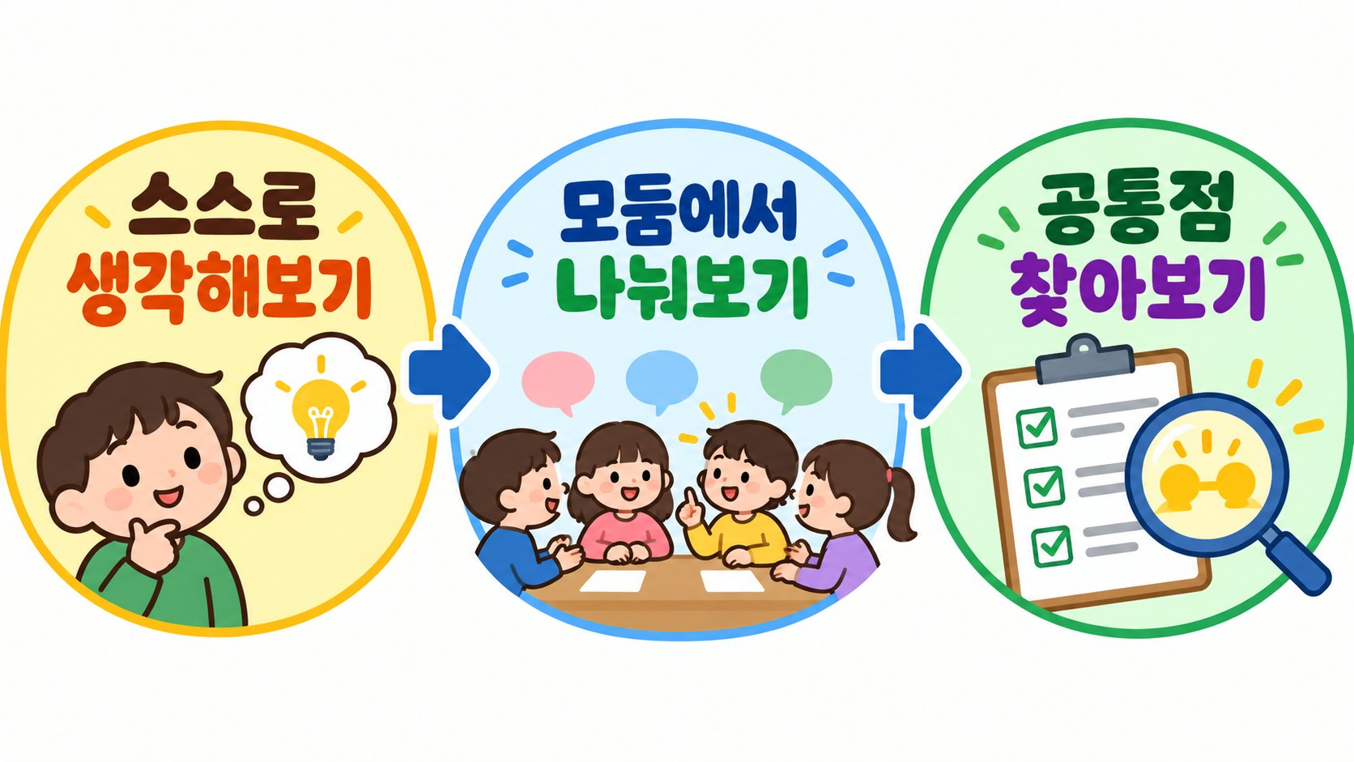
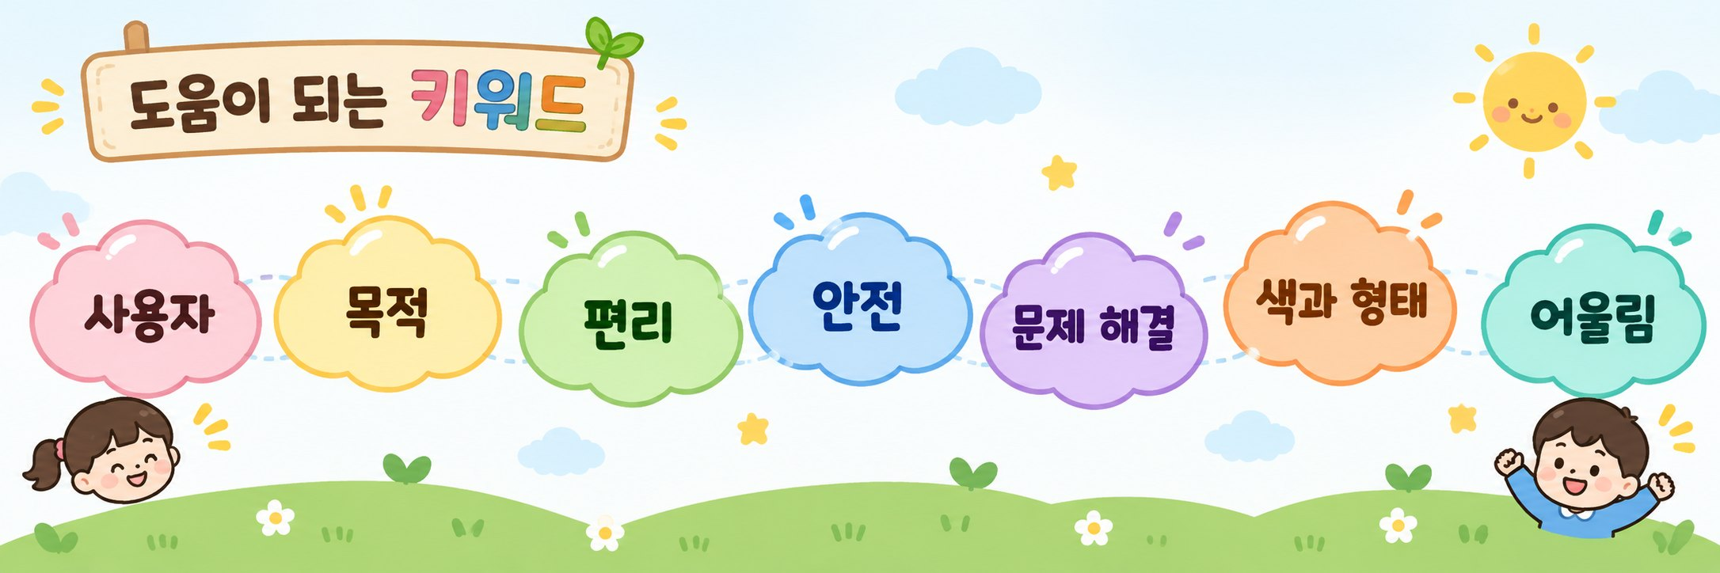
[활동2] 좋은 공간디자인의 조건 찾아보기
3
이 사례를 통해 알 수 있는 좋은 공간 디자인의 조건은 무엇인지 써 봅시다.
활동
AI(ChatGPT) 생성 이미지
* 좋은 공간 디자인이 되기 위한 조건은 무엇일까요?

Slide 11
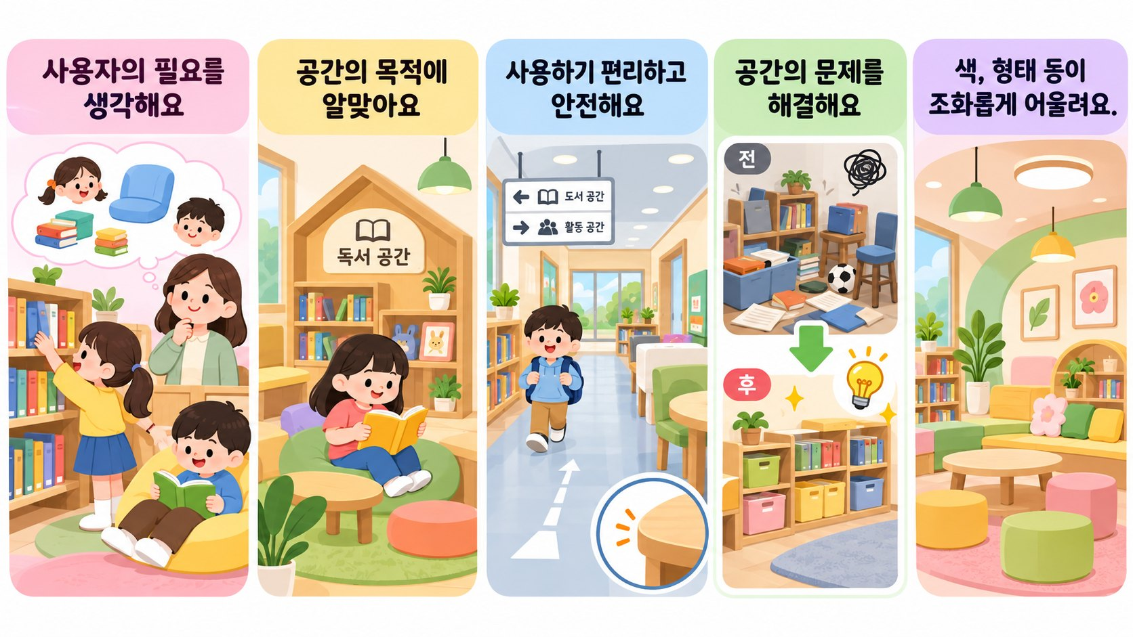
[활동2] 좋은 공간디자인의 조건 찾아보기
4
좋은 공간 디자인은 이러한 특징을 가지고 있어요!
강의
사용자의 ㅍㅇ를 생각해요
(예시: 어린이의 키를 생각하여 쉽게 책을 꺼내고 앉을 수 있는 공간)
공간의 ㅁㅈ에 알맞아요
(예시: 독서를 위한 책장과 독서 자리가 마련된 공간)
사용하기 ㅍㄹ하고 ㅇㅈ해요
(예시: 통로가 넓어 안전하게 이동할 수 있는 공간
공간의 문제를 ㅎㄱ해요
(예시: 흩어진 물건을 수납하여 문제를 해결한 공간
색, 형태 등이 ㅈㅎ롭게 어울려요
(예시: 부드러운 색과 둥근 형태가 통일감 있게 어우러진 공간
AI(ChatGPT) 생성 이미지

Slide 12
[활동2] 좋은 공간디자인의 조건 찾아보기
4
좋은 공간 디자인은 이러한 특징을 가지고 있어요!
강의
사용자의 필요를 생각해요
(예시: 어린이의 키를 생각하여 쉽게 책을 꺼내고 앉을 수 있는 공간)
공간의 ㅁㅈ에 알맞아요
(예시: 독서를 위한 책장과 독서 자리가 마련된 공간)
사용하기 ㅍㄹ하고 ㅇㅈ해요
(예시: 통로가 넓어 안전하게 이동할 수 있는 공간
공간의 문제를 ㅎㄱ해요
(예시: 흩어진 물건을 수납하여 문제를 해결한 공간
색, 형태 등이 ㅈㅎ롭게 어울려요
(예시: 부드러운 색과 둥근 형태가 통일감 있게 어우러진 공간

Slide 13
[활동2] 좋은 공간디자인의 조건 찾아보기
4
좋은 공간 디자인은 이러한 특징을 가지고 있어요!
강의
사용자의 필요를 생각해요
(예시: 어린이의 키를 생각하여 쉽게 책을 꺼내고 앉을 수 있는 공간)
공간의 목적에 알맞아요
(예시: 독서를 위한 책장과 독서 자리가 마련된 공간)
사용하기 ㅍㄹ하고 ㅇㅈ해요
(예시: 통로가 넓어 안전하게 이동할 수 있는 공간
공간의 문제를 ㅎㄱ해요
(예시: 흩어진 물건을 수납하여 문제를 해결한 공간
색, 형태 등이 ㅈㅎ롭게 어울려요
(예시: 부드러운 색과 둥근 형태가 통일감 있게 어우러진 공간

Slide 14
[활동2] 좋은 공간디자인의 조건 찾아보기
4
좋은 공간 디자인은 이러한 특징을 가지고 있어요!
강의
사용자의 필요를 생각해요
(예시: 어린이의 키를 생각하여 쉽게 책을 꺼내고 앉을 수 있는 공간)
공간의 목적에 알맞아요
(예시: 독서를 위한 책장과 독서 자리가 마련된 공간)
사용하기 편리하고 안전해요
(예시: 통로가 넓어 안전하게 이동할 수 있는 공간
공간의 문제를 ㅎㄱ해요
(예시: 흩어진 물건을 수납하여 문제를 해결한 공간
색, 형태 등이 ㅈㅎ롭게 어울려요
(예시: 부드러운 색과 둥근 형태가 통일감 있게 어우러진 공간

Slide 15
[활동2] 좋은 공간디자인의 조건 찾아보기
4
좋은 공간 디자인은 이러한 특징을 가지고 있어요!
강의
사용자의 필요를 생각해요
(예시: 어린이의 키를 생각하여 쉽게 책을 꺼내고 앉을 수 있는 공간)
공간의 목적에 알맞아요
(예시: 독서를 위한 책장과 독서 자리가 마련된 공간)
사용하기 편리하고 안전해요
(예시: 통로가 넓어 안전하게 이동할 수 있는 공간
공간의 문제를 해결해요
(예시: 흩어진 물건을 수납하여 문제를 해결한 공간
색, 형태 등이 ㅈㅎ롭게 어울려요
(예시: 부드러운 색과 둥근 형태가 통일감 있게 어우러진 공간

Slide 16
[활동2] 좋은 공간디자인의 조건 찾아보기
4
좋은 공간 디자인은 이러한 특징을 가지고 있어요!
강의
사용자의 필요를 생각해요
(예시: 어린이의 키를 생각하여 쉽게 책을 꺼내고 앉을 수 있는 공간)
공간의 목적에 알맞아요
(예시: 독서를 위한 책장과 독서 자리가 마련된 공간)
사용하기 편리하고 안전해요
(예시: 통로가 넓어 안전하게 이동할 수 있는 공간
공간의 문제를 해결해요
(예시: 흩어진 물건을 수납하여 문제를 해결한 공간
색, 형태 등이 조화롭게 어울려요
(예시: 부드러운 색과 둥근 형태가 통일감 있게 어우러진 공간

Slide 17
정리하기
좋은 공간 디자인의 조건은 무엇이었나요?

Slide 18
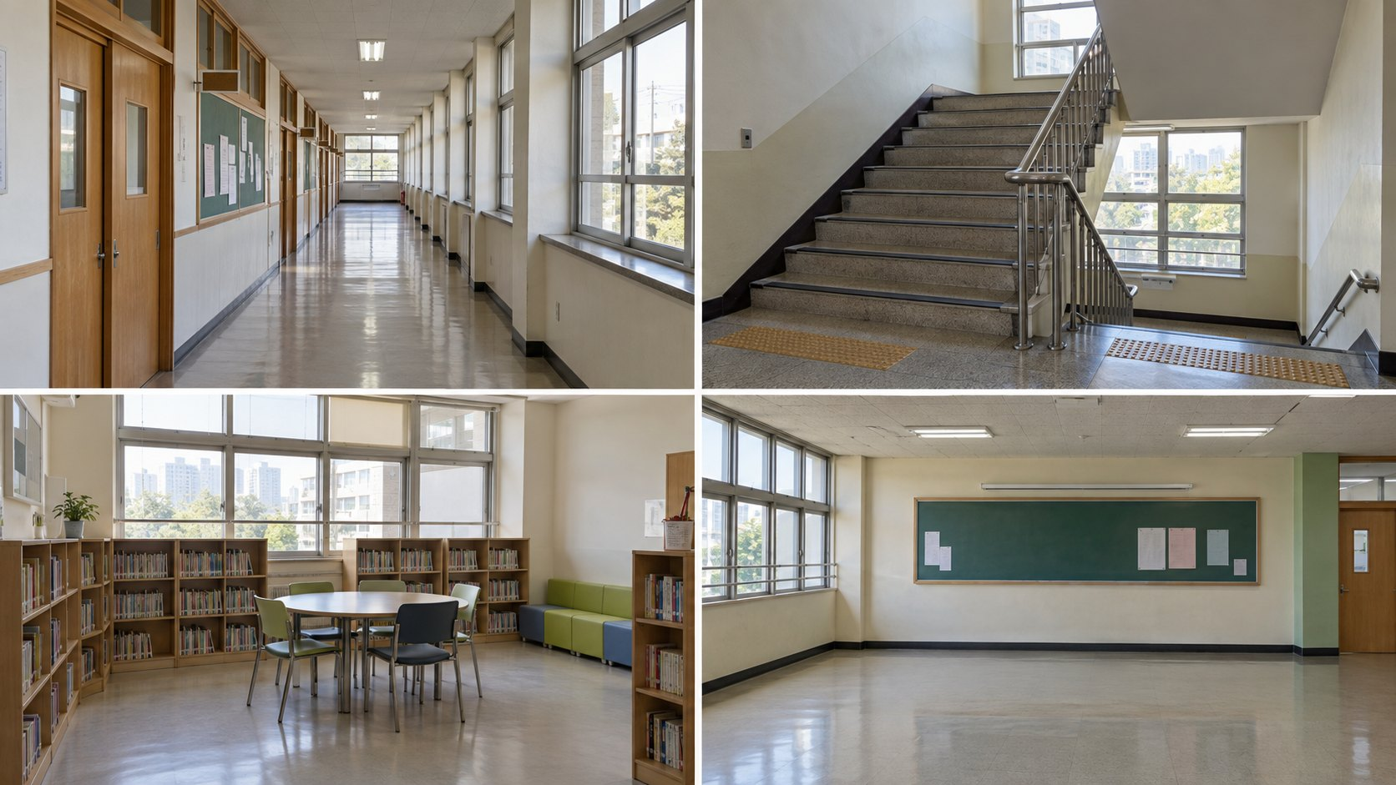
정리하기
다음 차시에는?
우리 학교 공간을 디자이너의 눈으로 살펴봅시다!
AI(ChatGPT) 생성 이미지

